Slide 1
Будівельні матеріали

Slide 2

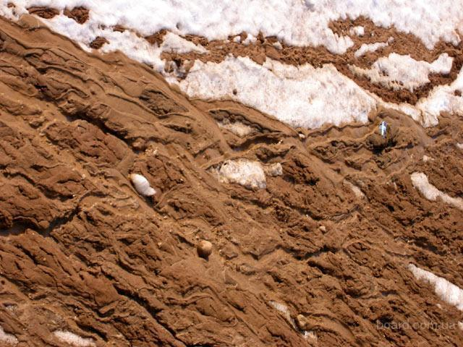
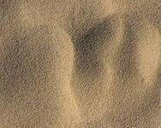
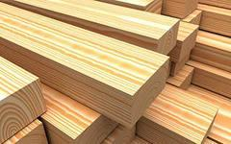
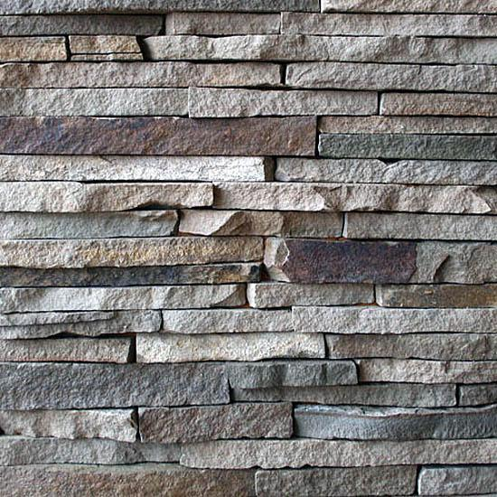
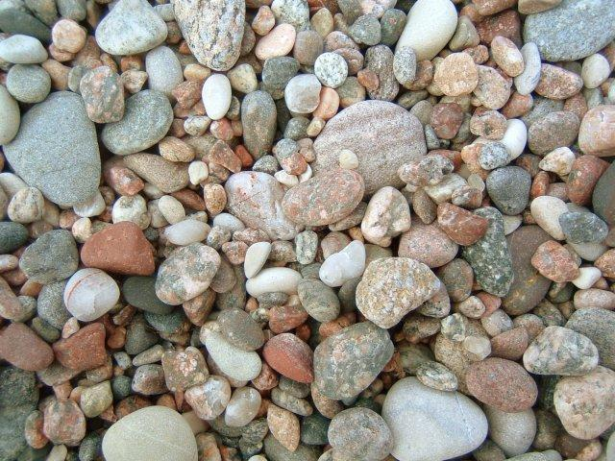
Найпростіші будівельні матеріали — пісок, глина, деревина, природний камінь, гравій.

Slide 3
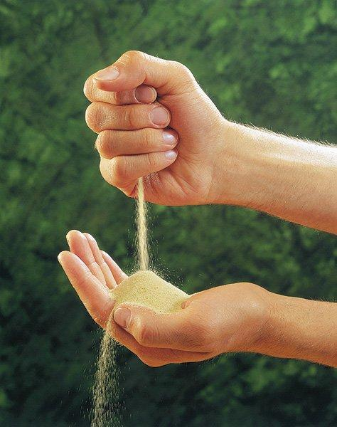
Пісо́к— осадова уламкова гірська порода і штучний матеріал, що складається із зерен гірських порід. Часто зерна піску представені майже винятково кварцем.

Slide 4

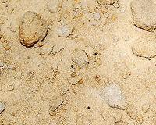
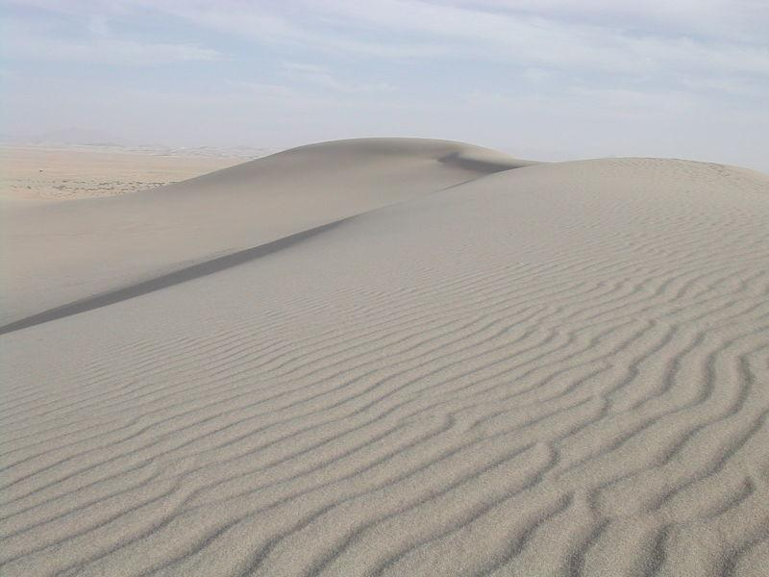
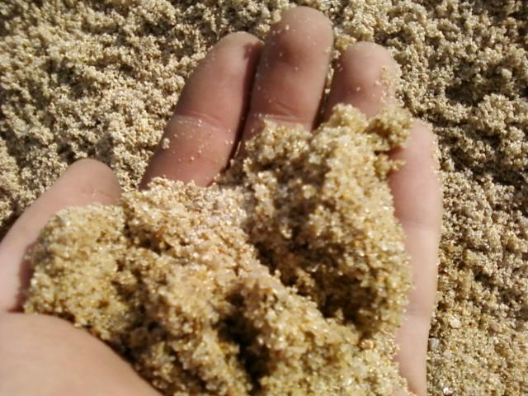
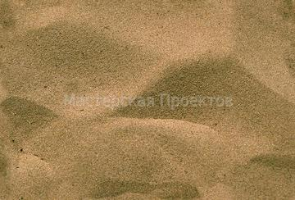
Окремі різновиди
Пісок валунний
Пісок кварцовий
Пісок середньозернистий
Пісок стандартний

Slide 5
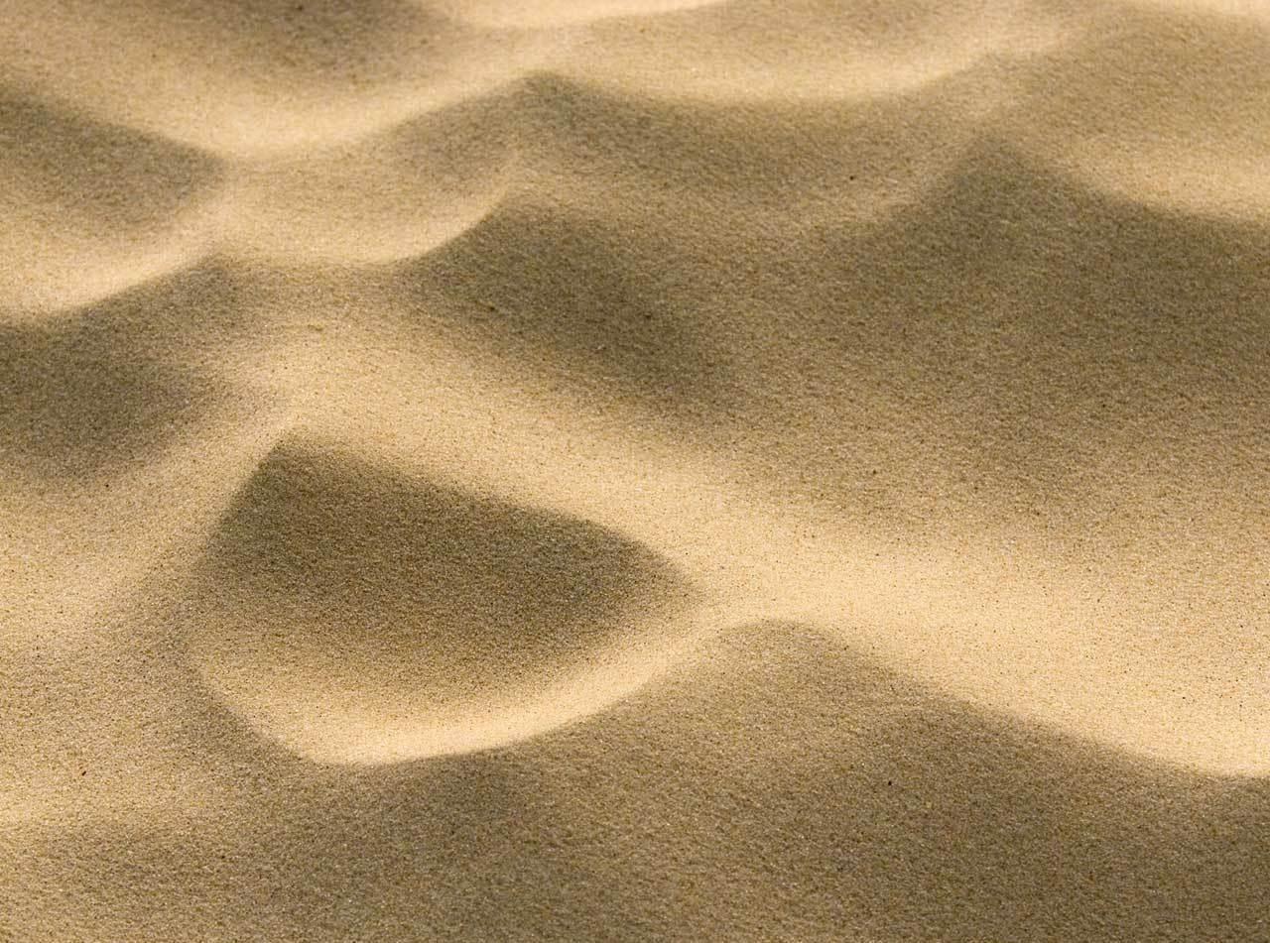
SiO₂
T=1 728 °C
Нерозчинний

Slide 6
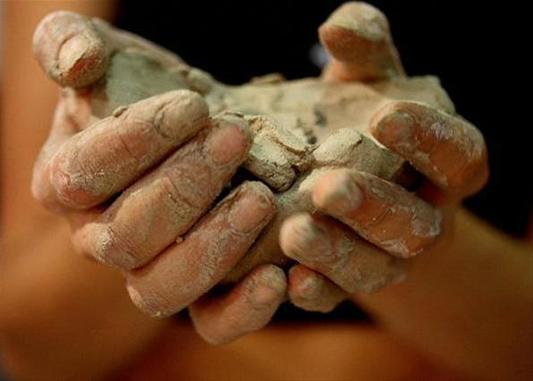
Гли́на— пластична осадова гірська порода, що складається в основному з глинистих мінералів. Тип глини виділяють за переважанням в ній того чи іншого глинистого мінералу. Глини становлять близько 50 % всіх осадових гірських порід земної кори.

Slide 7
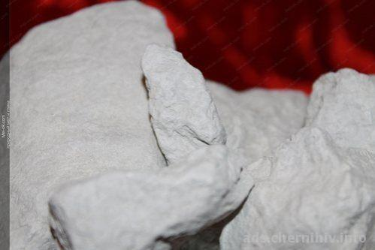
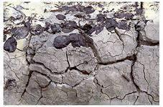
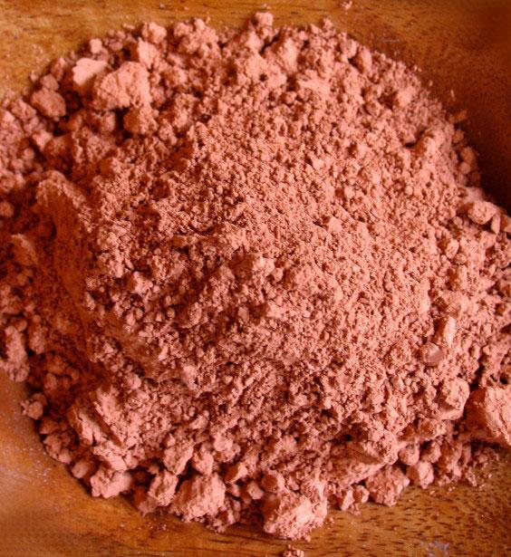
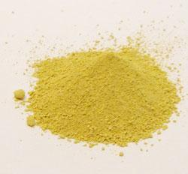
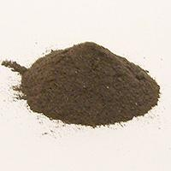
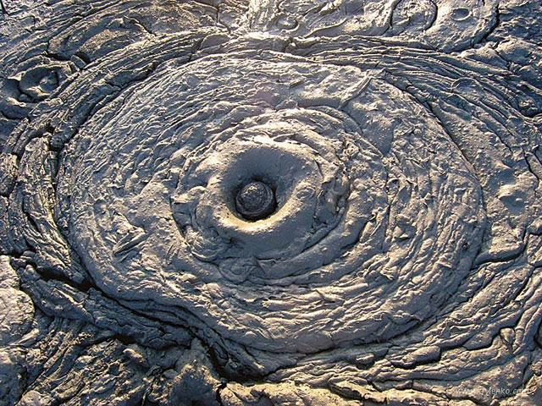
Глина може бути білою, сірою, червоною, жовтою, блакитною або чорною.

Slide 8
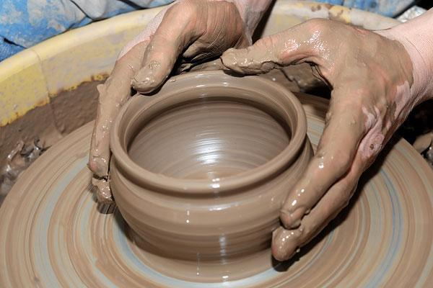
SiO₂ (30—70 %), Al₂О₃ (10—40 %), Н₂O (5—10 %),
крім того присутні Fe₂O₃ (FeO), TiO₂, CaO, MgO,
К₂O, Na₂O, CO₂ та інші.
При зволоженні пластична, при нагріванні (випалі) стає міцною і твердою. Глина може утримувати воду, що сприяє створенню водоносних шарів у ґрунті.

Slide 9
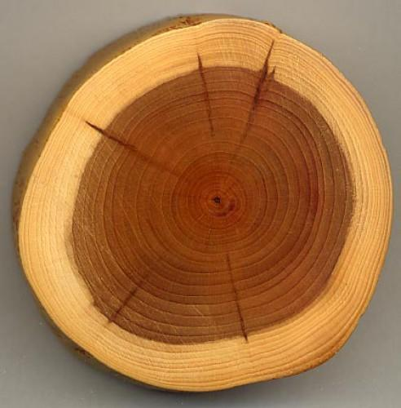
Деревина — внутрішня частина дерева, що знаходиться під корою і використовується як сировина для будівництва, виготовлення меблів, виробництва паперової пульпи тощо.

Slide 10
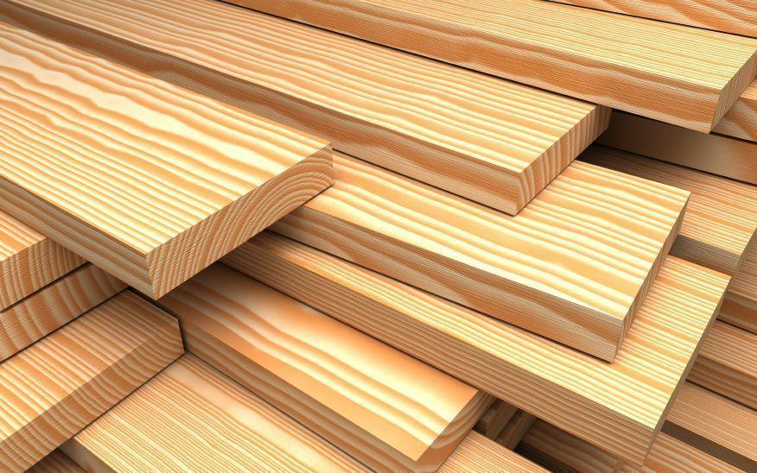
Деревина містить
близько 50% вуглецю,
6% водню і 44% кисню.
Основні органічні речовини, з яких складається деревина: целюлоза, лігнін і геміцелюлози.

Slide 11
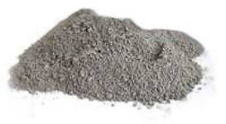
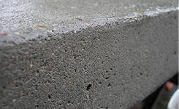
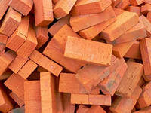
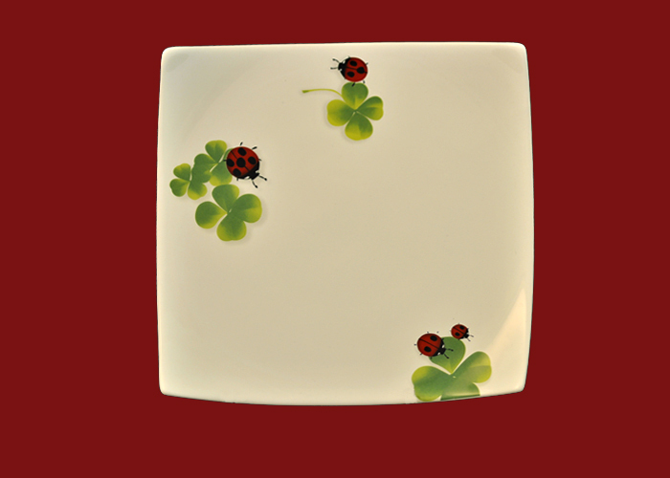
Нині широкого використання набули будівельні матеріали на основі силікатів: цемент, бетон,цегла, кераміка.

Slide 12
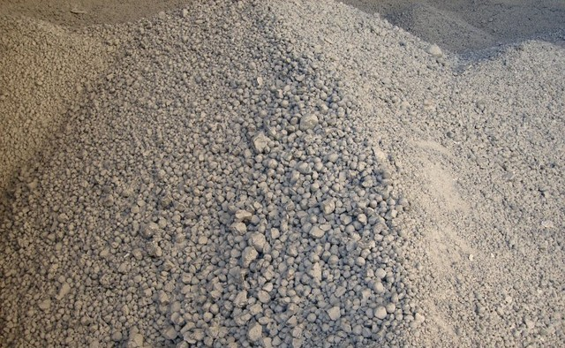
Цемент - штучна неорганічна в'язка речовина . Один з основних будівельних матеріалів. При замішуванні водою , водними розчинами солей та іншими рідинами утворює пластичну масу , яка потім твердне і перетворюється на камневидное тіло.

Slide 13
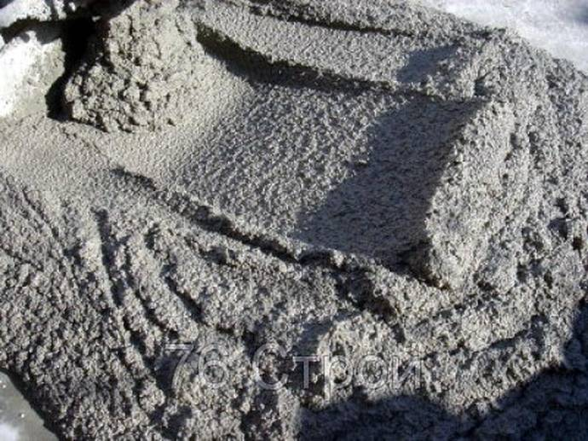
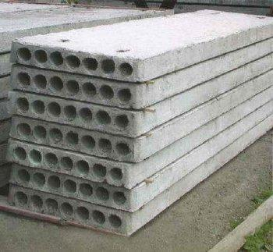
Бетон - суміш щебню (подрібненої гірської породи гранітного походження), піску й цементу. Його також широко використовують у будівництві.
Зведення мостів,будинків, гребель не обходиться без залізобетону – бетону,підсиленого залізним каркасом.

Slide 14
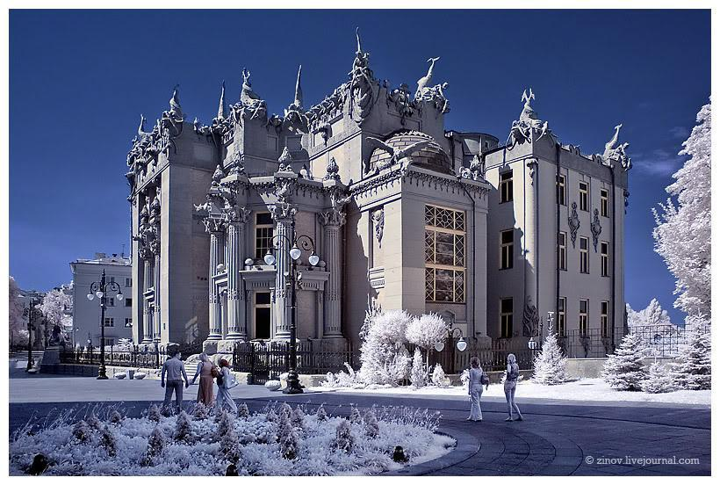
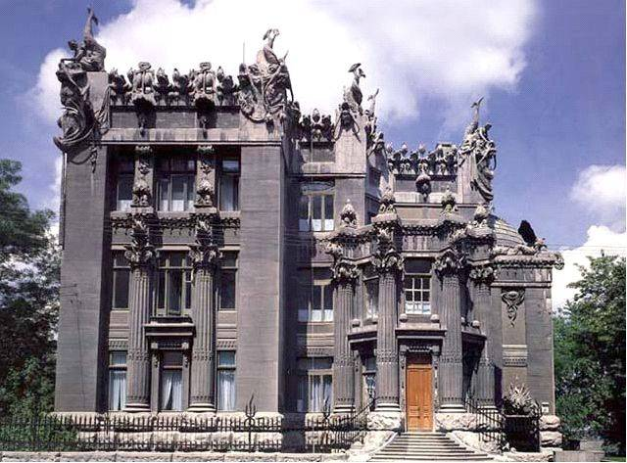
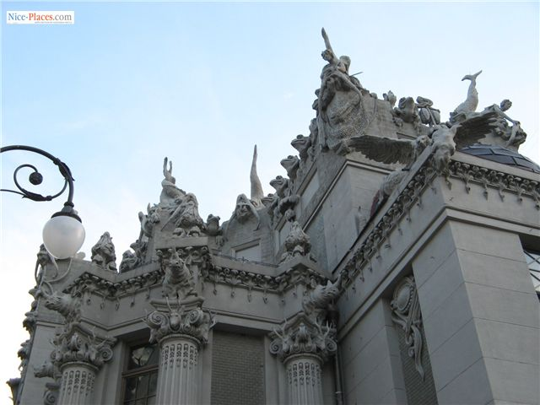
Перші заводи в Україні були збудовані на Донеччині та Рівненщині наприкінці ХІХ ст. Архітектор В.Городецький в 1903р. використав вітчизняний цемент для виготовлення оздоблення однієї з найкрасивіших будівель ХХст.,яка і донині прикрашає м.Київ.

Slide 15
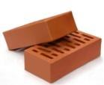
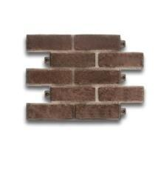
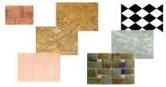
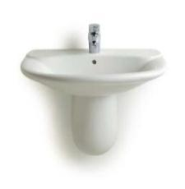
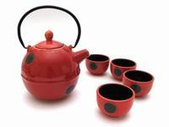
Керамічне виробництво
До керамічних виробів належать:
Будівельна цегла
Кахлі
Облицювальні плитки
Раковини умивальників
Посуд із порцеляни і фаянсу

Slide 16
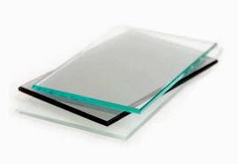
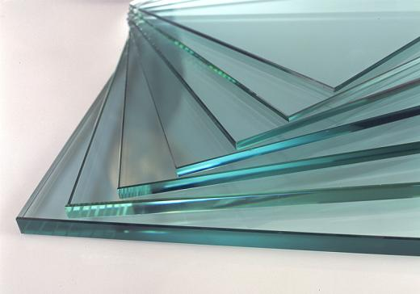
Скло — це твердий прозорий матеріал. Найпоширенішим є силікатне скло, основний компонент якого — оксид силіцію (ІV) Si0₂.
Сировиною для виробництва звичайного скла є сода Na₂C0₃, вапняк СаС0₃ і пісок Si0₂. Усі складові частини очищають, змішують і сплавляють за температури близько 1400 °С. Відбуваються такі реакції (спрощено):
Na₂C0₃ + Si0₂ = Na₂Si0₃ + C0₂↑
СаС0₃ + SiO₂ = CaSi0₃ + С0₂↑

Slide 17

Властивості скла
Здатність пропускати сонячні промені
Поступовий перехід із твердого стану в рідкий через відсутність постійної точки плавлення й кипіння
Стійкість до дії кислот,лугів

Slide 18
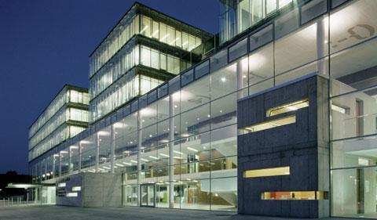
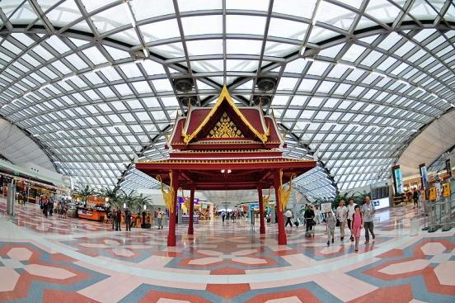
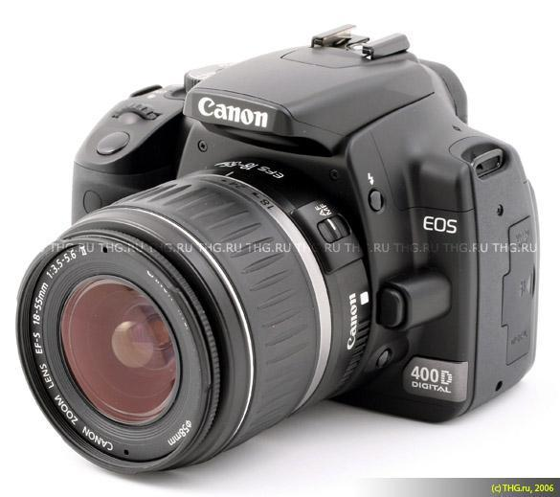
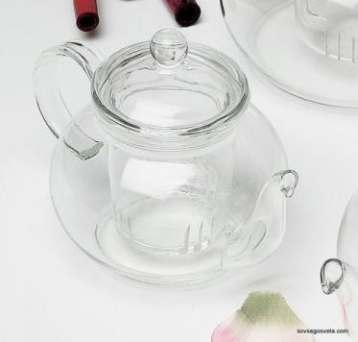
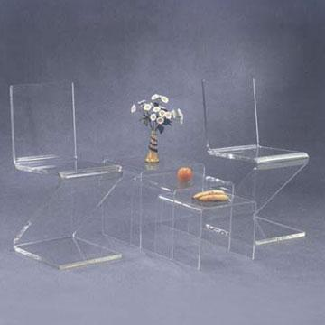
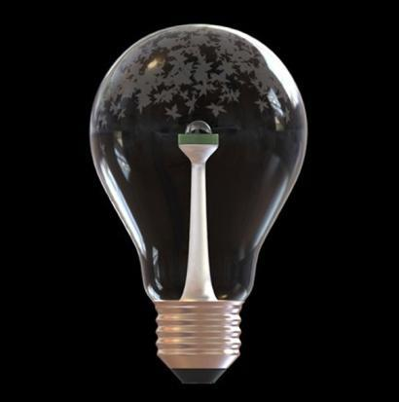

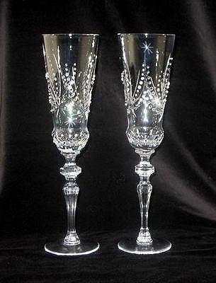
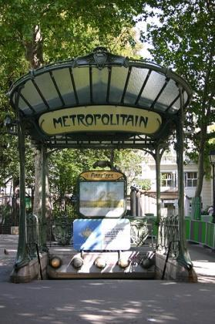
РІЗНОВИДИ СКЛА ТА ЇХ ЗАСТОСУВАННЯ
Стіни
Стеля
Фотокамера
Посуд
Меблі
Лампочка
Ялинкові прикраси
Кришталь
Вхід у метро

Slide 19
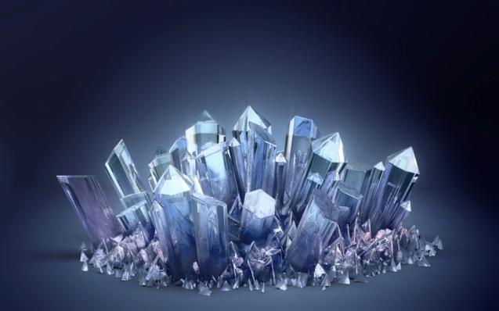
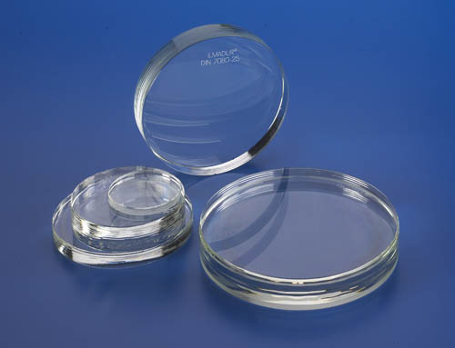
Кришталь-скло,яке замість силікатів Натрію і Кальцію містить силікати і борати Калію та Плюмбуму(II).Кришталь сильно заломлює світло і грає всіма кольорами веселки.
Існує ще й кварцове скло – чистий переплавлений силіцій(IV) оксид. Це скло майже не змінює свого об’єму за зміни температури.

Slide 20
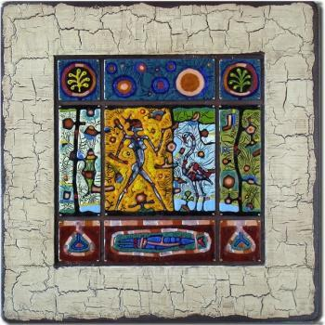

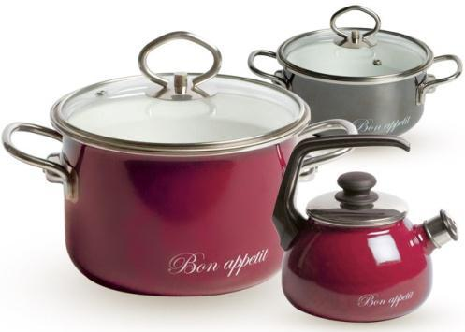
Емаль – це матеріал, виготовлений із звичайної скломаси шляхом додавання до неї станум (IV) оксиду. З кольорової емалі виготовляють картини,посуд,прикраси.

Slide 21
Дякую за увагу!
Презентацію підготували
Слюсаренко Анжела та
Мандра Ірина

